Slide 1
单缝衍射

Slide 2
一、光的衍射、惠更斯—菲涅尔原理
光在传播过程中遇到障碍物，光波会绕过障碍物继续传播。
如果波长与障碍物相当，衍射现象最明显。
惠更斯原理----介质中波动传播到的各点，都可看成是发射子波的新波源，在以后的任何时刻，这些子波的包迹就是新的波阵面。
惠更斯原理只能定性解释波的衍射现象，不能给出波的强度，不能解释衍射现象中明暗相间条纹的形成。
菲涅耳在惠更斯原理基础上加以补充，给出了关于位相和振幅的定量描述，提出子波相干叠加的概念。

Slide 3



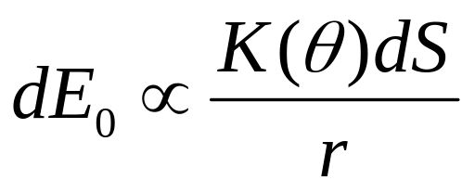



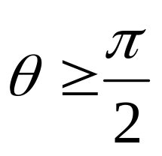
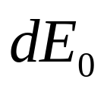
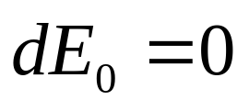
从同一波面上各点发出的子波，在传播到空间某一点时，各个子波之间也可以互相迭加而产生干涉现象。
这个经菲涅尔发展的惠更斯原理称为惠更斯—菲涅耳原理
波在前进过程中引起前方P点的总振动，为面 S 上各面元 dS 所产生子波在 该点引起分振动的迭加。
面元 dS 所产生的子波在 P 点引起光振动的振幅：
与θ 有关。
当θ=0时，
最大。
当 时
这样就说明子波为什麽不会向后退。

Slide 4



二、夫琅禾费单缝衍射
1.菲涅耳与夫琅禾费衍射
1.菲涅耳衍射----发散光的衍射
光源—衍射孔—接收屏距离为有限远。
观察比较方便，但定量计算却很复杂。
2.夫琅禾费单缝衍射 ----平行光的衍射
光源—衍射孔—接收屏距离为无限远。
计算比较简单。

Slide 5







2.夫琅禾费单缝衍射
当衍射角ϕ=0时，所有衍射光线从缝面AB到会聚点0都经历了相同的光程，因而它是同位相的振动。
在O点合振动的振幅等于所有这些衍射线在该点引起的振动振幅之和，振幅最大，强度最大。
O点呈现明纹，因处于屏中央，称为中央明纹。

Slide 6



在其它位置：
设一束衍射光会聚在在屏幕上某点 P ，它距屏幕中心 o 点为 x，对应该点的衍射角为 ϕ。
过B点作这束光的同相面BC，
由同相面AB发出的子波到P点的光程差，仅仅产生在由AB面转向BC面的路程之间。
A点发出的子波比B点发出的子波多走了AC=asin ϕ的光程。
单缝面上其它各点发出的子波光线的光程差都比AC小。

Slide 7
菲涅尔半波带法：
用 λ / 2 分割 δ，过等分点作 BC 的平行线（实际上是平面），等分点将 AB 等分----将单缝分割成数个半波带。
每个完整的半波带称为菲涅尔半波带。
特点: 这些波带的面积相等，可以认为各个波带上的子波数目彼此相等（即光强是一样的）。
每个波带上下边缘发出的子波在P点光程差恰好为λ/2，对应的位相差为π。

Slide 8
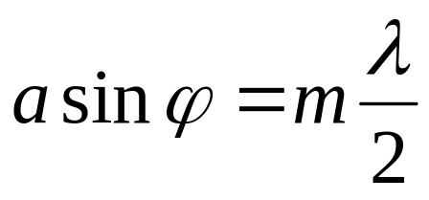
菲涅尔数：单缝波面被分成完整的波带数目。它满足：
若单缝缝宽a、入射光波长λ为定值，波面能被分成几个波带，便完全由衍射角ϕ决定。
若m=2，单缝面，被分成两个半波带，这两个半波带大小相等，可以认为它们各自具同样数量发射子波的点。每个波带上对应点发出的子波会聚到P点，光程差恰好为λ/2，相互干涉抵消。此时P点为暗纹极小值处。
依此类推，当m=2k (k=1,2,3… )时，即m为偶数时，屏上衍射光线会聚点出现暗纹。

Slide 9
如果对应于某个衍射角ϕ，单缝波面AB被分成奇数个半波带，
按照上面的讨论，其中的偶数个半波带在会聚点P处产生的振动互相抵消，剩下一个半波带的振动没有被抵消。
屏上P点的振动就是这个半波带在该点引起的振动的合成，于是屏上出现亮点，即呈现明纹。
结论：
分割成偶数个半波带，
P 点为暗纹。
波面AB
分割成奇数个半波带，
P 点为明纹。

Slide 10
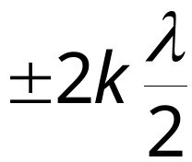

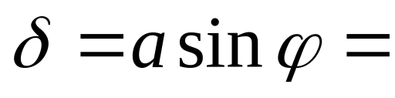
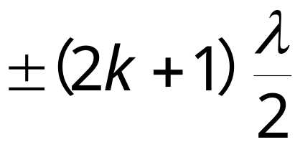
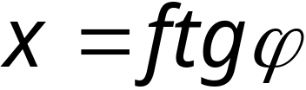
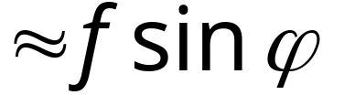

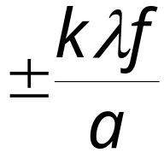

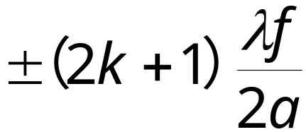
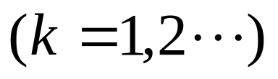
分割成偶数个半波带，
P 点为暗纹。
波面AB
分割成奇数个半波带，
P 点为明纹。
讨论：
1.加强减弱条件
减弱
加强
2.明纹、暗纹位置
暗纹
明纹

Slide 11

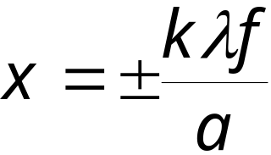


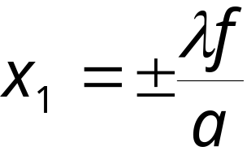
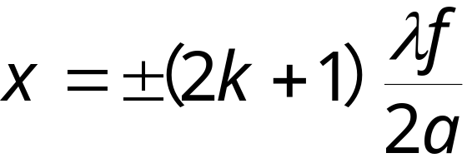
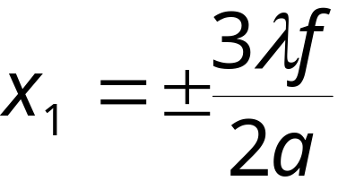
（1）暗纹位置
两条，对称分布屏幕中央两侧。
其它各级暗纹也两条，对称分布。
（2） 明纹位置
两条，对称分布屏幕中央两侧。
其它各级明纹也两条，对称分布。

Slide 12
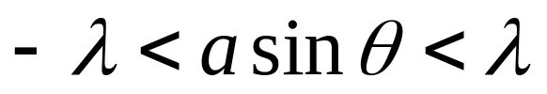
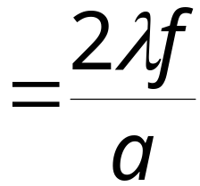
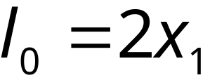

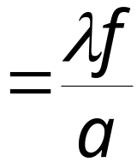
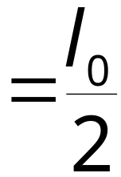
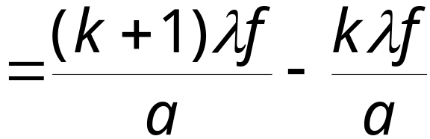

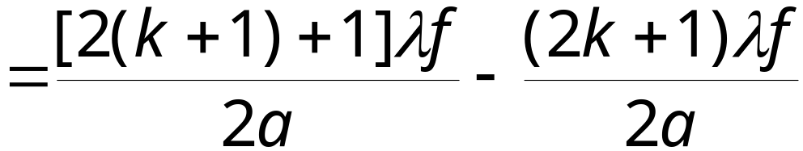
3.中央明纹宽度
中央明纹宽度：两个一级暗纹间距。
它满足条件
4.相邻条纹间距
相邻暗纹间距
相邻明纹间距
除中央明纹以外，衍射条纹平行等距。其它各级明条纹的宽度为中央明条纹宽度的一半。

Slide 13
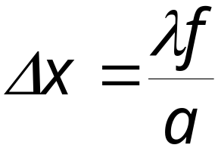
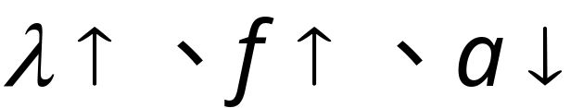

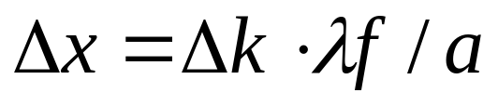
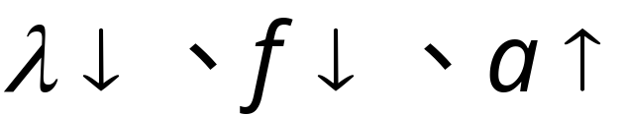




5.讨论
1）.
衍射现象明显。
由微分式 看出缝越窄（ a 越小），条纹
分散的越开，衍射现象越明显；反之，条纹向中央靠拢。
2）.
衍射现象不明显。
当缝宽比波长大很多时，形成单一的明条纹，这就是透镜所形成线光源的象。显示了光的直线传播的性质。
结论
几何光学是 波动光学在
时的极限情况
当 或 时会出现明显的衍射现象。

Slide 14
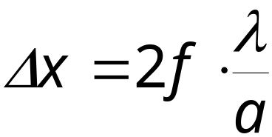
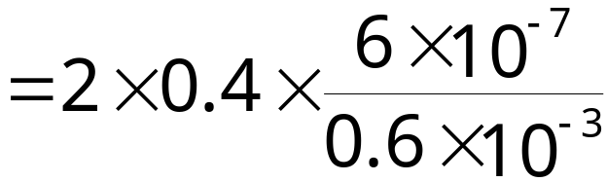


例1.若有一波长为 λ=600nm 的单色平行光，垂直入射到缝宽 a =0.6mm 的单缝上，缝后有一焦距 f = 40 cm 透镜。试求：（1）屏上中央明纹的宽度;（2）若在屏上 P 点观察到一明纹，op=1.4mm 问 P 点处是第几级明纹，对 P 点而言狭缝处波面可分成几个半波带？
解：
(1) 两个第一级暗纹中心间的距离即为中央明纹的宽度

Slide 15

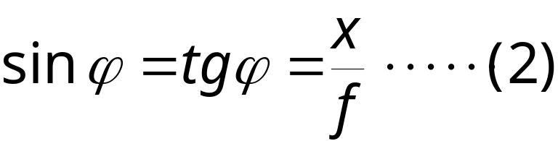

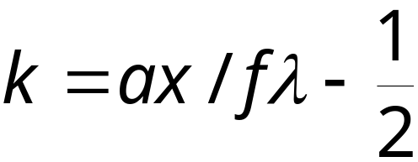


Slide 16
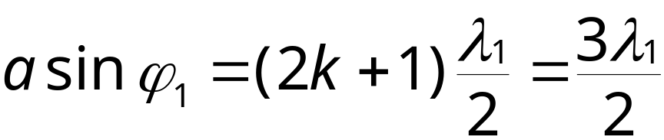
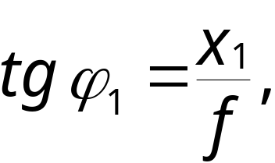
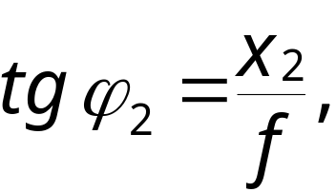

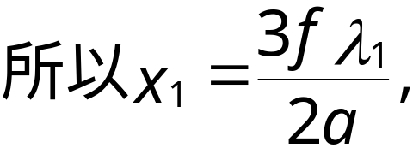
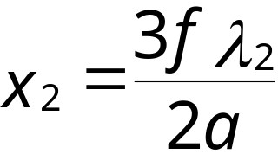


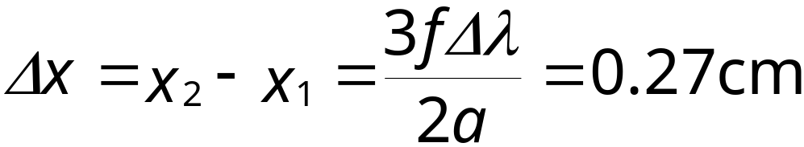
例2.在单缝夫琅和费衍射实验中，垂直入射的光有两种波中波长 λ₁=400nm ， λ₂ =760nm.已知单缝宽度a=1.0×10⁻²cm透镜焦距 f =50 cm，求两种光第一级衍射明纹中心之间的距离。

Slide 17
圆孔衍射 光学仪器的分辨本领

Slide 18


一、圆孔衍射
1.夫琅禾费圆孔衍射
平行光通过圆孔经透镜会聚，照射在焦平面上的屏幕上，也会形成衍射图样。
中央是个明亮的圆斑，外围是一组同心的明环和暗环。
中央明区集中了衍射光能的
因为大多数光学仪器所用透镜的边缘都是圆形，圆孔的夫琅和费衍射对成象质量有直接影响。

Slide 19



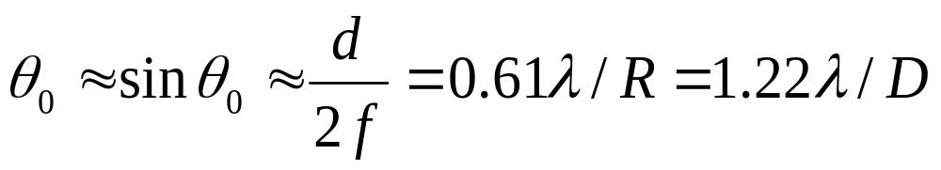
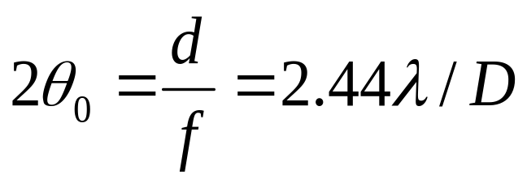



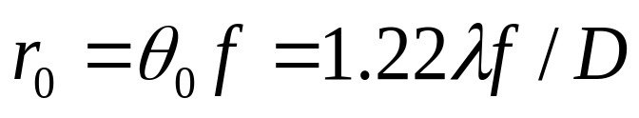
爱里斑
中央明纹区域称作爱里斑，它的边界是第一级暗纹极小值。
第一级暗环直径 d 为爱里斑直径。
第一暗环对应的衍射角 称为爱里斑的半角宽，理论计算得：
爱里斑对透镜中心的张角为：
式中 为圆孔的直径， 为透镜 的焦距。
爱里斑的半径为：
D 越大 θ 越小，衍射现象越不显著。

Slide 20

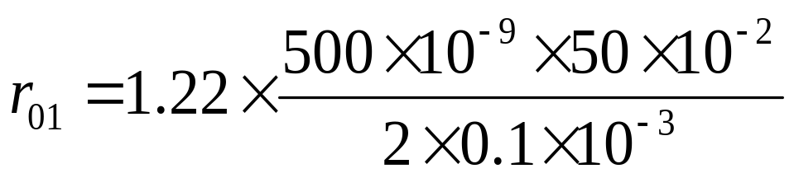





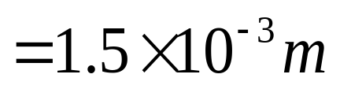

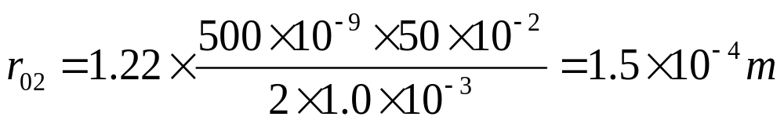
例：在圆孔的夫琅和费衍射中，设圆孔半径R₁=0.1mm
透镜L₂的焦距 f =50cm ，所用单色光波长 ，
试求：在接收屏上爱里斑的半径；若圆孔半径改用
R₂=1.0mm，其它条件不变，爱里斑半径变为多大？
解：因为
爱里斑
所以：
光源
障碍物
圆孔
接收屏

Slide 21

二、光学仪器的分辨本领
一般光学仪器成像，光学仪器对点物成象是一个有一定大小的爱里斑。
所以由于衍射现象，会使图像边缘变得模糊不清，使图像分辨率下降。
点物S
一个透镜成象的光路可用两个透镜的作用来等效，如图所示：
象S’
L
L₁
L₂
点物就相当于在透镜L₁物方焦点处，经通光孔径A，进行夫琅和费衍射，在透镜L₂的象方焦点处形成的中央零级明斑中心。
点物
象
f₁
f₂
A
仅当通光孔径足够大时，
爱里斑才可能很小。

Slide 22

同上所述，点物S和S₁ 对透镜中心 O 所张的角 ϕ，等于它们分别相应的中央零级衍射中心S’、 S₁’对O所张的角。
S₁
S
O
S’
L
S₁’
S₁
L₁
L₂
如图所示，是可分
辨这两个物点的。
ϕ
S’
S
ϕ
O
当两个物点距离足够小时，就有能否分辨的问题。
f₁
S₁’
f₂
A
瑞利给出恰可分辨两个物点的判据。
1.瑞利判据
点物S₁的爱里斑中心恰好与另一个点物S₂的爱里斑边缘（第一衍射极小）相重合时，恰可分辨两物点。

Slide 23
S₁
可分辨
S₂
此时两爱里斑重叠部分的光强为一个光斑中心最大值的 80％。
S₁
S₂
恰可分辨
两爱里斑中心距d₀恰好等于爱里斑半径。
S₁
S₂
不可分辨

Slide 24
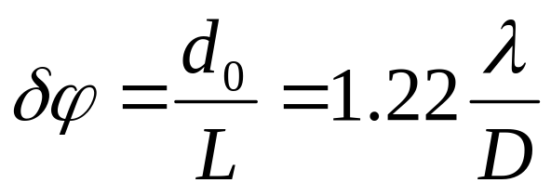
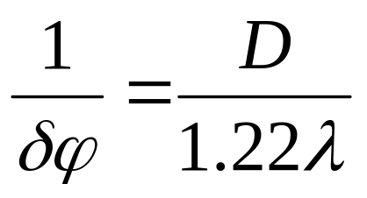
2.光学仪器分辨率
满足瑞利判据的两物点间的距离，就是光学仪器所能分辨的最小距离。此时两个物点对透镜中心所张的角δϕ称为最小分辨角。
d₀为光学仪器可分辨的最小距离，即为两物点可分辨的最小距离，L为圆孔到两物点的垂直距离，若为光学仪器，则L即为焦距f。D为圆孔直径。
光学仪器中将最小分辨角的倒数称为仪器的分辨率。
光学仪器的最小分辨角越小，分辨率就越高。

Slide 25
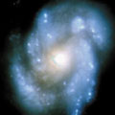
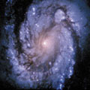
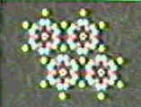
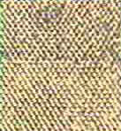

光学镜头直径越大，分辨率越高。
一般天文望远镜的口径都很大，世界上最大的天文望远镜在智利，直径16米，由4片透镜组成。
用哈勃望远镜观测
地面观测
采用波长较短的光，也可提高分辨率。
电子显微镜用加速的电子束代替光束，其波长约 0.1nm，用它来观察分子结构。
电子显微镜拍摄的照片

Slide 26



例：在正常的照度下，设人眼瞳孔的直径为3mm，而在可见光中，人眼最灵敏的是波长为550nm的绿光，问：（1）人眼的最小分辨角多大？（2）若物体放在明视距离25cm处，两物体能被分辨的最小距离多大？
解：
（1）人眼瞳孔直径D=3mm，光波波长λ=5.5×10⁻⁵cm.
人眼最小分辨角：
（2）设两物点相距为x，它们距人眼距离L=25cm
恰能分辨时，有：

